Slide 1
과목_학년학기_단원 | suh_p_0301_03
차시명 | 09 창의 놀이터(나눗셈, 어디까지 해 봤니?)
파일명 | suh_p_0301_03_0009
검토 | 담당
수학팀 | 유청훈
문서 HISTORY
번호 | 버전 | 문서 작성일 | 내용 비고 | 작성자 (내선번호) | 검토자
1 | V 1.0 | 2022.01.28 | 문서 발생 | 유청훈
2 | V 1.0 | 2022.02.14 | 1차 검수 |  | 김윤희
3 | V 2.0 | 2022.02.15 | 2차 검수 |  | 김예림
4 | V 3.0 | 2022.02.16 | 문서 수정 | 김윤희
5
6
7
8
9
10
11

Slide 2
학습 단계 | 자료명 |  | 프레임 수 | 교과서 정보 | 파일명 | 자료 형태
도입 | 애니 | [도입 애니메이션] 나눗셈식 만들기 1 | 1 | 수학 68쪽 | suh_p_0301_03_0009_101_1.html | Html5(애니)
도입 | 학습 목표 | 이번 시간에 배울 내용 | 1 |  | suh_p_0301_03_0009_102_1.html | Html5
전개 | 창의 놀이터 | [활동] 두 수를 골라 알맞은 나눗셈식 만들기 | 1 | 수학 68쪽 | suh_p_0301_03_0009_201_1.html | Html5
전개 | 애니 | [애니메이션] 나눗셈식 만들기 2 | 1 | 수학 69쪽 | suh_p_0301_03_0009_202_1.html | Html5(애니)
전개 | 창의 놀이터 | [활동] 세 수를 골라 알맞은 나눗셈식 만들기 | 1 | 수학 69쪽 | suh_p_0301_03_0009_202_2.html | Html5
정리 | 차시 예고 | 다음 시간에 배울 내용 | 1 |  | suh_p_0301_03_0009_301_1.html | Html5
총 프레임 수 |  |  | 6

Slide 3
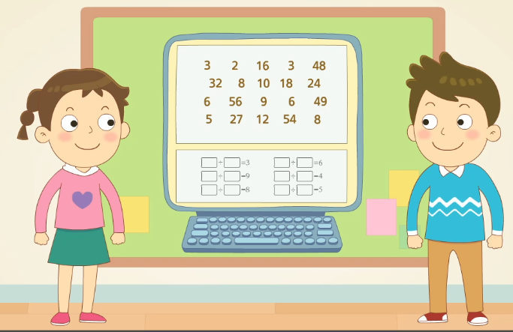

3-1
3. 나눗셈
suh_p_0301_03_0009_101_1
09 창의 놀이터(나눗셈, 어디까지 해 봤니?)
Θ Description & Function
[애니 DVD 개발물]
수학(박) 3-1 지도서\app\resource\contents\lesson03\ops\lesson03\video
[애니 게이트 참고 화면]
나눗셈식 만들기 1
애니 파일명 | mm_31_3_08_01_01_ani.mp4

Slide 4

3-1
3. 나눗셈
suh_p_0301_03_0009_102_1
09 창의 놀이터(나눗셈, 어디까지 해 봤니?)
Θ Description & Function
#1
[이번 시간에 배울 내용]
1
이번 시간에는 무엇을 배울까요?
두 수를 골라 나눗셈의 몫에 알맞은 나눗셈식을 만들 수 있습니다.
주어진 수를 이용해 나눗셈식을 만들 수 있습니다.
색연필

Slide 5









3-1
3. 나눗셈
suh_p_0301_03_0009_201_1
09 창의 놀이터(나눗셈, 어디까지 해 봤니?)
Θ Description & Function
두 수를 골라 나눗셈의 몫에 알맞은 나눗셈식을 만들어 봅시다.
탭 이벤트
풀 팝업창(다음 슬라이드)
#1
물음 1
방법
물음 +
2명
색연필
#2
나눗셈식 만들기
로 순서를 정합니다.
두 수를 골라 나눗셈의 몫에 알맞은 나눗셈식을 만듭니다.
(한번 고른 수는 표 하고 더 이상 고를 수 없습니다.)
나눗셈의 몫에 알맞은 나눗셈식을 더 이상 만들지 못하면 놀이가 끝납니다.
나눗셈식을 더 많이 만든 사람이 이깁니다.
삽화 파일명 | 첨부이미지 | suh_p_0301_01_0009_가위바위보.jpg

Slide 6
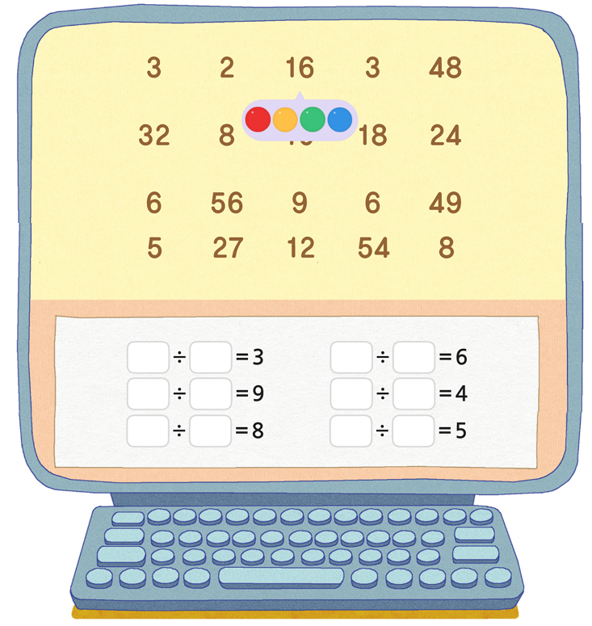

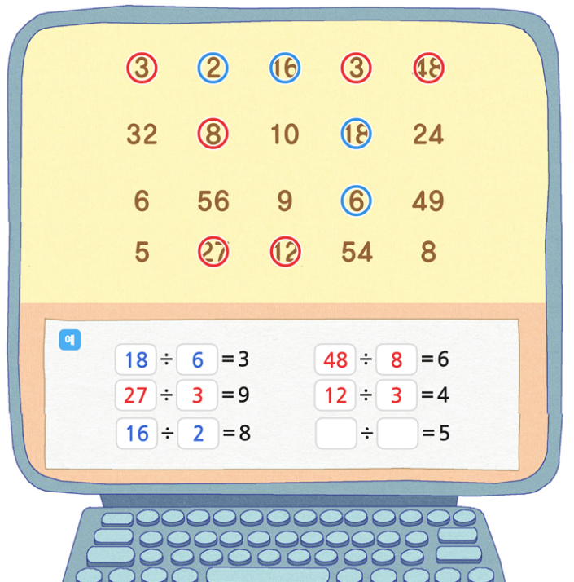



3-1
3. 나눗셈
suh_p_0301_03_0009_201_1
09 창의 놀이터(나눗셈, 어디까지 해 봤니?)
Θ Description & Function
< 확대 버튼 클릭 시 나타나는 화면>
수학(박) 3-1 지도서/app/resource/contents/lesson03/ops/lesson03/mm_31_3_08_01_02.html
기능 그대로 가지고 와서 넣어주세요.
숫자 클릭하면 색깔 선택하는 창 나오고 색을 선택하면 그 색깔에 맞는 원이 그려짐.
예 보기/다시하기 버튼은 전자저작물 내 버튼 아닌 프로토 내 버튼으로 디자인 수정. 버튼 눌렀을 때 결과 화면 참고. 예 보기 버튼은 다시하기 버튼으로 토글.
예 약물도 프로토에 맞게 수정.
#1
#2
#3
#2

Slide 7


3-1
3. 나눗셈
suh_p_0301_03_0009_201_1
09 창의 놀이터(나눗셈, 어디까지 해 봤니?)
Θ Description & Function
두 수를 골라 나눗셈의 몫에 알맞은 나눗셈식을 만들어 봅시다.
예 약물 추가
답 칸 클릭하면 답 나타남. 정답 확인 버튼은 정답 가리기로 토글 됨.
방법
물음 +
나눗셈의 몫에 알맞은 나눗셈식을 어떻게 만들 수 있을까요?
#1
곱셈구구를 이용하여 나눗셈의 몫에 알맞은 나눗셈식을 만들 수 있는 두 수를 찾습니다.
#2

Slide 8
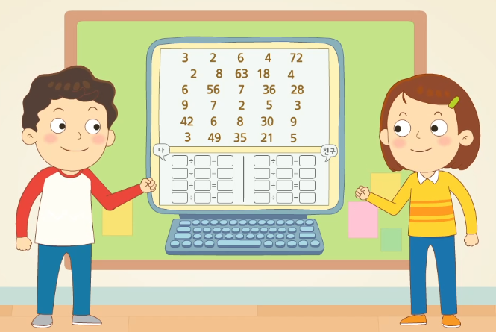
3-1
3. 나눗셈
suh_p_0301_03_0009_202_1
09 창의 놀이터(나눗셈, 어디까지 해 봤니?)
Θ Description & Function
[애니 DVD 개발물]
수학(박) 3-1 지도서\app\resource\contents\lesson03\ops\lesson03\video
[애니 게이트 참고 화면]
나눗셈식 만들기 2
애니 파일명 | mm_31_3_08_02_01_ani.mp4

Slide 9
3-1
3. 나눗셈
suh_p_0301_03_0009_202_2
09 창의 놀이터(나눗셈, 어디까지 해 봤니?)
Θ Description & Function
세 수를 골라 나눗셈식을 만들어 봅시다.
탭 이벤트
풀 팝업창(다음 슬라이드)
#1
물음 1
물음 1
방법
물음 +
2명
색연필
#2
나눗셈식 만들기 2
로 순서를 정합니다.
세 수를 골라 나눗셈식을 만듭니다.
(한번 고른 수는 표 하고 더 이상 고를 수 없습니다.)
나눗셈식을 만들 수 있는 수를 고르지 못하면 놀이가 끝납니다.
나눗셈식을 더 많이 만든 사람이 이깁니다.
삽화 파일명 | 첨부이미지 | suh_p_0301_01_0009_가위바위보.jpg

Slide 10
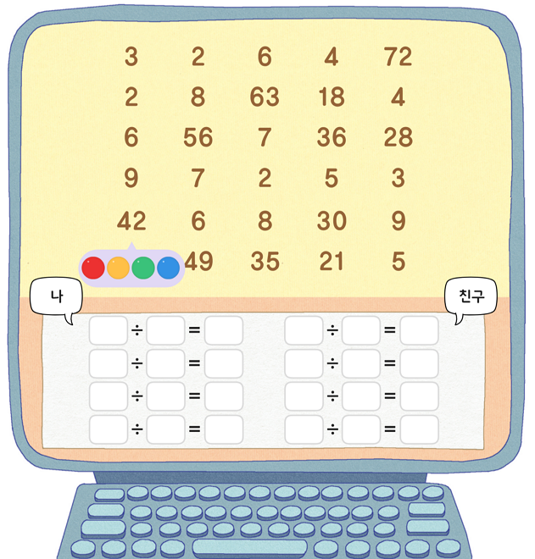
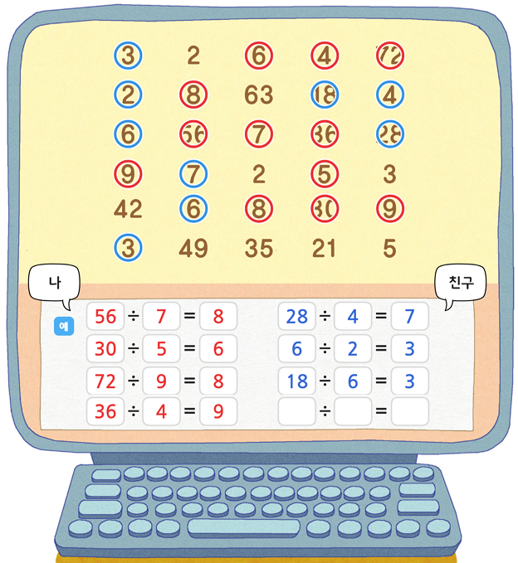
3-1
3. 나눗셈
suh_p_0301_03_0009_202_2
09 창의 놀이터(나눗셈, 어디까지 해 봤니?)
Θ Description & Function
< 확대 버튼 클릭 시 나타나는 화면>
수학(박) 3-1 지도서/app/resource/contents/lesson03/ops/lesson03/mm_31_3_08_02_02.html
기능 그대로 가지고 와서 넣어주세요.
숫자 클릭하면 색깔 선택하는 창 나오고 색을 선택하면 그 색깔에 맞는 원이 그려짐.
예 보기/다시하기 버튼은 전자저작물 내 버튼 아닌 프로토 내 버튼으로 디자인 수정. 버튼 눌렀을 때 결과 화면 참고. 예 보기 버튼은 다시하기 버튼으로 토글.
예 약물도 프로토에 맞게 수정.
#1
#2
#2
#3

Slide 11
3-1
3. 나눗셈
suh_p_0301_03_0009_202_2
09 창의 놀이터(나눗셈, 어디까지 해 봤니?)
Θ Description & Function
세 수를 골라 나눗셈식을 만들어 봅시다.
예 약물 추가
답 칸 클릭하면 답 나타남. 정답 확인 버튼은 정답 가리기로 토글 됨.
방법
물음 +
나눗셈식을 만들 수 있는 수를 어떻게 고르면 좋을까요?
#1
나눗셈식에서 몫과 나누는 수의 곱이 나누어지는 수가 되도록 세 수를 고릅니다.
#2

Slide 12

3-1
3. 나눗셈
suh_p_0301_03_0009_301_1
09 창의 놀이터(나눗셈, 어디까지 해 봤니?)
Θ Description & Function
#1
[다음 시간에 배울 내용]
1
다음 시간에는 무엇을 배울까요?
융합 연구소 (지우네 반의 달리기)
70~71쪽

